Slide 1
Tango tree
Дальневосточный федеральный университет
Структура данных
Студент группы Б9121-09.03.03пикд
Гриднинский Богдан Дмитриевич
Руководитель
Доцент ИМКТ Кленин Александр Сергеевич
Владивосток 2023

Slide 2
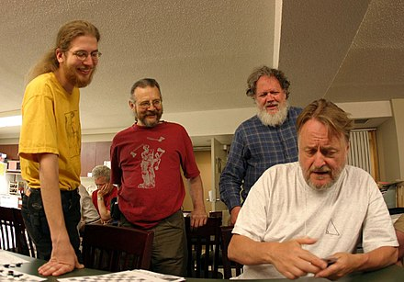
История
Tango дерево было разработано 4 учеными. (2004г)
Названо в честь города Буэнос-Айреса, символом которого является танго.
Эрик Д. Демейн Дион Хармо Джон Якон Михаи Патраску

Slide 3
Tango дерево
Cбалансированное бинарное дерево поиска.
Состоит из объединенных по некоторому принципу вспомогательных деревьев.
Поддерживает операции:
поиска
разделения и слияния вспомогательных деревьев

Slide 4
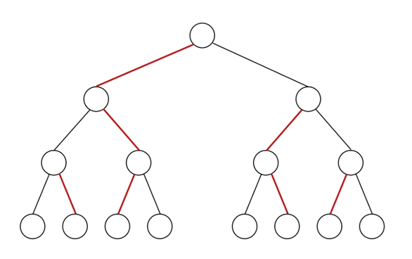
Строение дерева Tango
Дочерний элемент, к которому обращались в последнюю очередь становится предпочтительным.
Путь из этих элементов назовем предпочтительным путем (обозначен красным на рисунке)

Slide 5
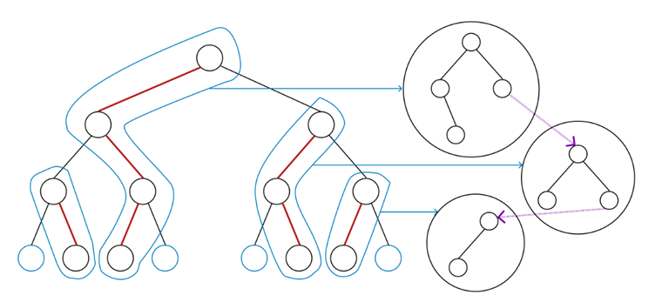
Предпочтительные пути(вспомогательные деревья) образуют цепочки по всему дереву.
Пути группируются в цепочки, с указателями между ними, и сохраняются в основном дереве
цепочка

Slide 6
Вспомогательные деревья
Вспомогательное дерево представляет собой модифицированное бинарное дерево поиска в узлах которого хранятся:
Ключ
Глубина узла
Минимальная глубина вспомогательного дерева в основном дереве

Slide 7
Операции во вспомогательном дереве
Поиск элемента по ключу
Разрезание вспомогательного дерева на два вспомогательных дерева.
Объединение двух вспомогательных деревьев.

Slide 8
Операция поиска в Tango дереве
Ищем во вспомогательном дереве, корень которого совпадает с корнем основного
Если узел не найден, то ищем в следующем вспомогательном дереве и так далее до перебора всего основного дерева.

Slide 9
Splay-дерево
Splay-дерево — это самобалансирующееся бинарное дерево поиска.
После каждого обращения, splay-дерево меняет свою структуру.
В реализации является вспомогательным.

Slide 10
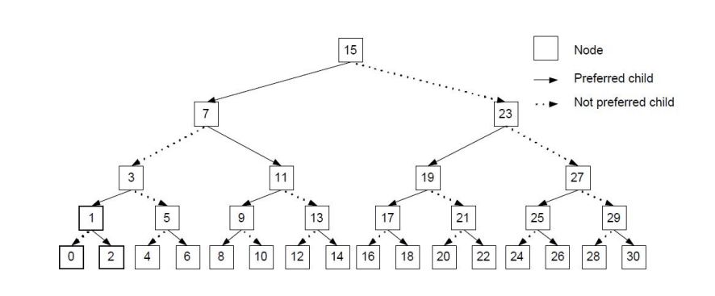
Дерево Tango
Узел
Предпочтительный путь

Slide 11
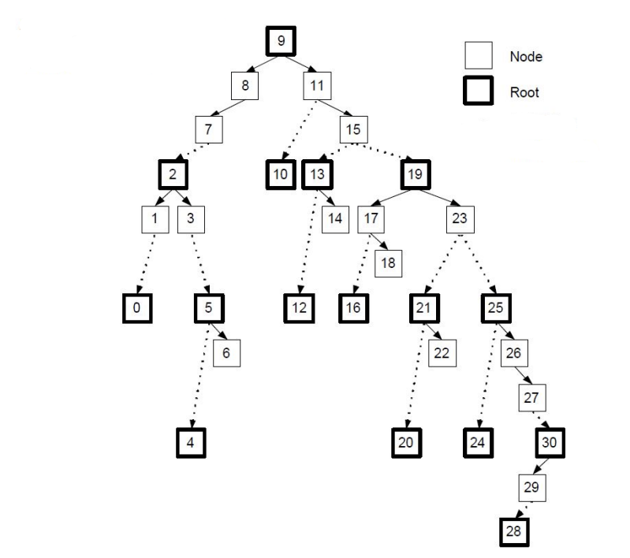
Дерево Tango после перестроения
Набор узлов, соединенных сплошными линиями, — это вспомогательное Splay дерево.
Пунктирные линии – соединение вспомогательных деревьев.

Slide 12
Основные функции
• explore() - отображает все дерево.
• treeFor() - создание дерева.
• rotate() - операция вращения.
• splay() - операция расширения.
• switchPath() —установка значений depth и minDepths в узлах.
• refParent() —возврат первого дочернего элемента, значение minDepth которого больше значения depth.
• expose() - перенос текущего узла в корень всего дерева.
• query() - доступ к элементу в дереве Tango

Slide 13
Обращение к элементу
Принимает на вход значение искомого узла.
Функция query() :
Выполняет поиск
перемещает узел вверх по дереву, пока он не достигнет корня основного дерева - expose()

Slide 14
Псевдокод query()
Ищем, пока не найдем либо ключ, либо NULL
От первого до последнего повторяем:
curr = current node
prev = parent of curr
if curr == NULL: если не найден элемент
expose(prev)
return false
expose(curr)
return true

Slide 15
Анализ
Оценка производительности выполнена на 7 наборах данных разной размерности.
Оценено время поиска каждого элемента в различном порядке.

Slide 18
Результаты
Представлено в репозитории на github:
Реализация алгоритма
Доклад
Автоматическая система тестирования
Презентация

Slide 19
Заключение
Tango tree является одним из оптимальных по времени бинарным деревом поиска.
Но из-за своей статичной структуры, практического применения не имеет.

